Slide 1





Statistične metode za analizo logističnih podatkov
Statistika za poslovno analitiko
Predavanje
BAS4SC
Veščine poslovne analitike
za prihodnost oskrbovalnih verig
Financirano s strani Evropske unije. Izražena stališča in mnenja so zgolj stališča in mnenja avtorja(-ev) in ni nujno, da odražajo stališča in mnenja Evropske unije ali Evropske izvajalske agencije za izobraževanje in kulturo (EACEA). Zanje ne moreta biti odgovorna niti Evropska unija niti EACEA.
Številka projekta - 2022-1-PL01-KA220-HED-000088856

Slide 2

Agenda
Vloga in pomen statistike v poslovni analitiki
Normalna porazdelitev
Empirično pravilo
Formula normalne krivulje
Standardna normalna porazdelitev
Ugotavljanje verjetnosti s pomočjo z-razdelitve
Porazdelitev vzorčenja
Centralni mejni teorem in porazdelitev vzorca
Vrste testne statistike
Standardna napaka in interval zaupanja
Financirano s strani Evropske unije. Izražena stališča in mnenja so zgolj stališča in mnenja avtorja(-ev) in ni nujno, da odražajo stališča in mnenja Evropske unije ali Evropske izvajalske agencije za izobraževanje in kulturo (EACEA). Zanje ne moreta biti odgovorna niti Evropska unija niti EACEA.

Slide 3
Vloga in pomen statistike v poslovni analitiki
Dobrodošli v svetu poslovne statistike, kjer se podatki spremenijo v pomembne vpoglede, ki usmerjajo odločanje in odkrivajo skrite resnice. V tem izčrpnem raziskovanju se podajamo na pot, na kateri razkrivamo bistvene statistične koncepte in tehnike, ki so osnova za temeljito analizo poslovnih podatkov. Od razumevanja zapletenosti porazdelitev do uporabe testiranja hipotez in oblikovanja intervalov zaupanja - vsako poglavje razkriva nov vidik statistične pismenosti.
Financirano s strani Evropske unije. Izražena stališča in mnenja so zgolj stališča in mnenja avtorja(-ev) in ni nujno, da odražajo stališča in mnenja Evropske unije ali Evropske izvajalske agencije za izobraževanje in kulturo (EACEA). Zanje ne moreta biti odgovorna niti Evropska unija niti EACEA.

Slide 4
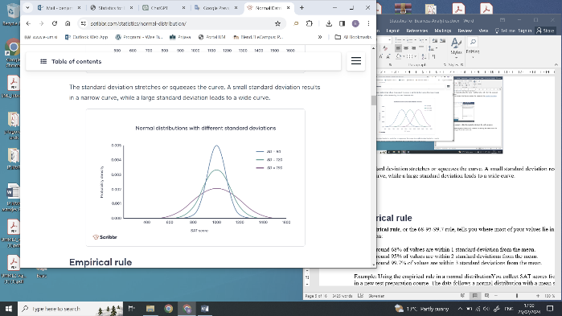
Normalna porazdelitev
V središču statistične analize je normalna porazdelitev, vseprisotna verjetnostna porazdelitev, ki služi kot merilo za številne statistične tehnike. Spoznali bomo njene značilnosti, simetrično krivuljo v obliki zvona in njen pomen za razumevanje porazdelitve podatkov.
Normalne porazdelitve imajo ključne značilnosti, ki jih zlahka opazimo v grafih:
Povprečje, mediana in način so popolnoma enaki.
Porazdelitev je simetrična glede na srednjo vrednost - polovica vrednosti je pod srednjo vrednostjo, polovica pa nad srednjo vrednostjo.
Porazdelitev lahko opišemo z dvema vrednostma: srednjo vrednostjo in standardnim odklonom.
Financirano s strani Evropske unije. Izražena stališča in mnenja so zgolj stališča in mnenja avtorja(-ev) in ni nujno, da odražajo stališča in mnenja Evropske unije ali Evropske izvajalske agencije za izobraževanje in kulturo (EACEA). Zanje ne moreta biti odgovorna niti Evropska unija niti EACEA.

Slide 5
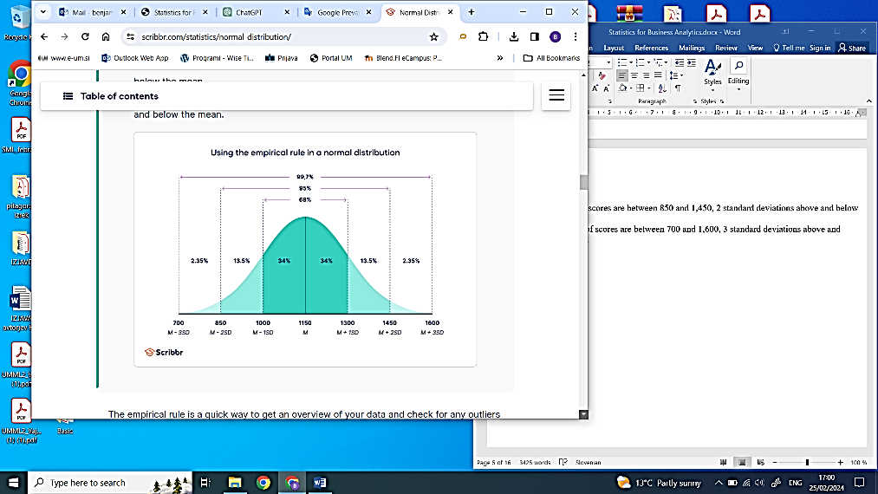
Empirično pravilo
Empirično pravilo, znano tudi kot pravilo 68-95-99,7, omogoča vpogled v porazdelitev vrednosti znotraj normalne porazdelitve:
Približno 68 % vrednosti je znotraj 1 standardnega odklona od povprečja.
Približno 95 % vrednosti je znotraj 2 standardnih odklonov od povprečja.
Približno 99,7 % vrednosti je zajetih znotraj 3 standardnih odklonov od povprečja
Financirano s strani Evropske unije. Izražena stališča in mnenja so zgolj stališča in mnenja avtorja(-ev) in ni nujno, da odražajo stališča in mnenja Evropske unije ali Evropske izvajalske agencije za izobraževanje in kulturo (EACEA). Zanje ne moreta biti odgovorna niti Evropska unija niti EACEA.

Slide 6
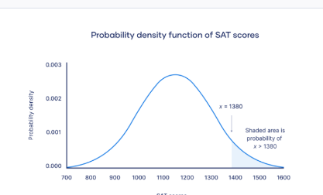

Formula normalne krivulje
Za konstruiranje normalne krivulje na podlagi dane srednje vrednosti in standardnega odklona lahko uporabimo funkcijo gostote verjetnosti, s čimer natančno predstavimo porazdelitev podatkov.
V funkciji gostote verjetnosti območje pod krivuljo predstavlja verjetnost. Glede na to, da normalna porazdelitev služi kot verjetnostna porazdelitev, je kumulativna površina pod krivuljo vedno enaka 1 ali 100 %. Čeprav se zdi formula za normalno funkcijo gostote verjetnosti zapletena, je za njeno uporabo potrebno le poznavanje populacijske sredine in standardnega odklona. Z nadomestitvijo teh parametrov v formulo lahko določimo gostoto verjetnosti, povezano s katero koli vrednostjo x.
f(x) = funkcija gostote verjetnosti
x = vrednost spremenljivke
μ = povprečje
σ = standardni odklon
σ² = varianta
Financirano s strani Evropske unije. Izražena stališča in mnenja so zgolj stališča in mnenja avtorja(-ev) in ni nujno, da odražajo stališča in mnenja Evropske unije ali Evropske izvajalske agencije za izobraževanje in kulturo (EACEA). Zanje ne moreta biti odgovorna niti Evropska unija niti EACEA.

Slide 7

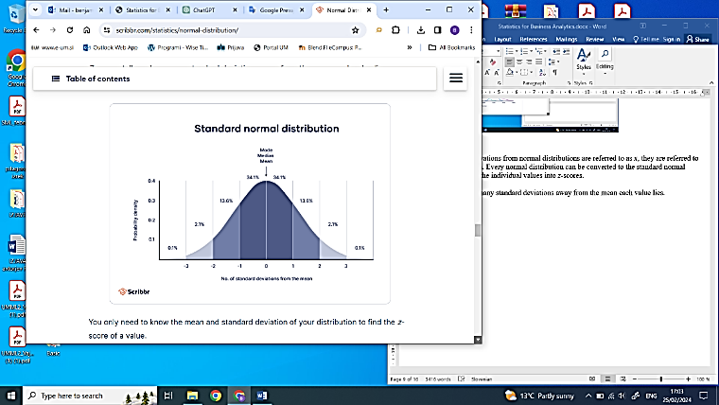
Standardna normalna porazdelitev
Standardna normalna porazdelitev, znana kot z-razdelitev, se razlikuje po tem, da ima srednjo vrednost 0 in standardni odklon 1. Vsako normalno porazdelitev lahko obravnavamo kot transformacijo standardne normalne porazdelitve s prilagoditvami v merilu, položaju ali oboje.
Za določitev z-skoraj vrednosti morate poznati le srednjo vrednost in standardni odklon porazdelitve.
x = individualna vrednost
μ = povprečje
σ = standardni odklon
Financirano s strani Evropske unije. Izražena stališča in mnenja so zgolj stališča in mnenja avtorja(-ev) in ni nujno, da odražajo stališča in mnenja Evropske unije ali Evropske izvajalske agencije za izobraževanje in kulturo (EACEA). Zanje ne moreta biti odgovorna niti Evropska unija niti EACEA.

Slide 8
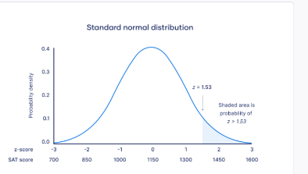
Ugotavljanje verjetnosti s pomočjo z-razdelitve
Vsakemu z-skoraku ustreza verjetnost, pogosto imenovana p-vrednost, ki označuje verjetnost opazovanja vrednosti pod določenim z-skorakom. S pretvorbo posamezne vrednosti v z-skodo lahko določimo verjetnost, da se vse vrednosti do te točke pojavijo znotraj normalne porazdelitve.
Financirano s strani Evropske unije. Izražena stališča in mnenja so zgolj stališča in mnenja avtorja(-ev) in ni nujno, da odražajo stališča in mnenja Evropske unije ali Evropske izvajalske agencije za izobraževanje in kulturo (EACEA). Zanje ne moreta biti odgovorna niti Evropska unija niti EACEA.

Slide 9
Porazdelitev vzorčenja
Vzorčne porazdelitve so temelj statističnega sklepanja, saj nam omogočajo, da na podlagi vzorčnih podatkov sklepamo o populacijah. Poglobili se bomo v zapletenost vzorčnih porazdelitev, razumeli, kako odražajo variabilnost vzorčnih statistik, in njihovo ključno vlogo pri preverjanju hipotez.
Porazdelitev vzorca se nanaša na porazdelitev statistike, kot je vzorčna sredina ali vzorčni delež, pridobljene iz več vzorcev enake velikosti, ki so bili odvzeti iz populacije. Omogoča vpogled v obnašanje vzorčnih statistik in njihovo spremenljivost med različnimi vzorci.
Financirano s strani Evropske unije. Izražena stališča in mnenja so zgolj stališča in mnenja avtorja(-ev) in ni nujno, da odražajo stališča in mnenja Evropske unije ali Evropske izvajalske agencije za izobraževanje in kulturo (EACEA). Zanje ne moreta biti odgovorna niti Evropska unija niti EACEA.

Slide 10
Centralni mejni teorem in porazdelitev vzorca
Centralni mejni stavek (CLT) je temeljni koncept v statistiki, ki pojasnjuje obnašanje vzorčnih porazdelitev. Trdi, da se vzorčna porazdelitev vzorčne sredine z večanjem velikosti vzorca približuje normalni porazdelitvi, ne glede na obliko populacijske porazdelitve. Ta teorem nam omogoča, da na podlagi vzorčnih podatkov zanesljivo sklepamo o populacijskih parametrih.
Centralni limitni teorem opredeljuje dve ključni načeli:
Zakon velikih števil: S povečevanjem velikosti vzorca ali števila vzorcev se povprečje vzorca približuje povprečju populacije.
Normalnost porazdelitve vzorca: Pri delu z več velikimi vzorci se kljub prvotni porazdelitvi spremenljivke vzorčna porazdelitev povprečja približa normalni porazdelitvi.
Financirano s strani Evropske unije. Izražena stališča in mnenja so zgolj stališča in mnenja avtorja(-ev) in ni nujno, da odražajo stališča in mnenja Evropske unije ali Evropske izvajalske agencije za izobraževanje in kulturo (EACEA). Zanje ne moreta biti odgovorna niti Evropska unija niti EACEA.

Slide 11
Testna statistika
Testna statistika je številčna vrednost, pridobljena s testom statistične hipoteze, ki označuje stopnjo usklajenosti med opazovanimi podatki in porazdelitvijo, pričakovano pri ničelni hipotezi tega testa.
Ta statistika ima ključno vlogo pri izračunu p-vrednosti vaših ugotovitev, kar olajša odločitev o sprejetju ali zavrnitvi vaše ničelne hipoteze.
Testna statistika izraža podobnost med porazdelitvijo vaših podatkov in porazdelitvijo, predvideno pri ničelni hipotezi uporabljenega statističnega testa. Porazdelitev podatkov pojasnjuje pogostost vsakega opazovanja, za katero sta značilni njegova osrednja tendenca in variabilnost okoli nje. Ker različni statistični testi predvidevajo različne tipe porazdelitve, se izbira ustreznega testa uskladi z vašo hipotezo.
Financirano s strani Evropske unije. Izražena stališča in mnenja so zgolj stališča in mnenja avtorja(-ev) in ni nujno, da odražajo stališča in mnenja Evropske unije ali Evropske izvajalske agencije za izobraževanje in kulturo (EACEA). Zanje ne moreta biti odgovorna niti Evropska unija niti EACEA.

Slide 12
Vrste testne statistike
Testna statistika | Ničelna in alternativna hipoteza | Statistični testi, ki ga uporabljajo
vrednost t | Nič: Srednji vrednosti dveh skupin sta enaki Druga možnost: Srednji vrednosti dveh skupin nista enaki | T-test Regresijski testi
vrednost z | Nič: Srednji vrednosti dveh skupin sta enaki Alternativa:Povprečji dveh skupin nista enaki | Test Z
Vrednost F | Nič: Razlika med dvema ali več skupinami je večja ali enaka razliki med skupinami Druga možnost: Razlike med dvema ali več skupinami so manjše od razlik med skupinami | ANOVA ANCOVA MANOVA
X -vrednost² | Nič: Dva vzorca sta neodvisna Druga možnost: Dva vzorca nista neodvisna (tj. sta korelirana) | Test Chi-kvadrat Neparametrični korelacijski testi
Financirano s strani Evropske unije. Izražena stališča in mnenja so zgolj stališča in mnenja avtorja(-ev) in ni nujno, da odražajo stališča in mnenja Evropske unije ali Evropske izvajalske agencije za izobraževanje in kulturo (EACEA). Zanje ne moreta biti odgovorna niti Evropska unija niti EACEA.

Slide 13

Standardna napaka in interval zaupanja
Standardna napaka povprečja (SE ali SEM) služi kot kazalnik verjetne razlike med povprečjem populacije in povprečjem vzorca. Omogoča vpogled v stopnjo variabilnosti, ki bi jo lahko pričakovali v vzorčni sredini, če bi se študija ponovila z uporabo novih vzorcev, odvzetih iz iste populacije.
Standardno napako lahko predstavite poleg povprečja ali pa jo vključite v interval zaupanja, da izrazite negotovost, ki spremlja povprečje.
Financirano s strani Evropske unije. Izražena stališča in mnenja so zgolj stališča in mnenja avtorja(-ev) in ni nujno, da odražajo stališča in mnenja Evropske unije ali Evropske izvajalske agencije za izobraževanje in kulturo (EACEA). Zanje ne moreta biti odgovorna niti Evropska unija niti EACEA.

Slide 14
Standardna napaka in interval zaupanja
Interval zaupanja označuje razpon vrednosti, za katere se predvideva, da bodo najpogosteje veljale, če bi študijo ponovili z novimi naključnimi vzorci. Pri 95-odstotni stopnji zaupanja se pričakuje, da bo 95 % vseh vzorčnih povprečij padlo v interval zaupanja, ki obsega ± 1,96 standardne napake vzorčnega povprečja. Ta interval služi kot ocena, znotraj katere naj bi s 95-odstotnim zaupanjem ležal pravi populacijski parameter.
Formula za interval zaupanja
CI = x̄ ± (1,96 × SE) x̄ =vzorčno povprečje = 550 SE = standardna napaka = 12,8
Spodnja meja | Zgornja meja
x̄ - (1,96 × SE) 550 - (1.96 × 12.8) = 525 | x̄ + (1,96 × SE) 550 + (1.96 × 12.8) = 575
Pri naključnem vzorčenju vam 95-odstotni indeks zaupanja [525 575] pove, da obstaja 0,95-odstotna verjetnost, da je povprečni rezultat populacije na testu SAT iz matematike med 525 in 575.
Financirano s strani Evropske unije. Izražena stališča in mnenja so zgolj stališča in mnenja avtorja(-ev) in ni nujno, da odražajo stališča in mnenja Evropske unije ali Evropske izvajalske agencije za izobraževanje in kulturo (EACEA). Zanje ne moreta biti odgovorna niti Evropska unija niti EACEA.

Slide 15
Literatura:
Introductory Statistics 2e, Openstax, Rice University, Houston, Texas 77005, Jun 23, starejši avtorji: Barbara Illowsky in Susan dean, De anza college, Datum objave: Dec 13, 2023, (https://openstax.org/details/books/introductory-statistics-2e);
Introductory Statistics 4th Edition, Susan Dean in Barbara Illowsky, Adapted by Riyanti Boyd & Natalia Casper (Published 2013 by OpenStax College) July 2021, (http://dept.clcillinois.edu/mth/oer/IntroductoryStatistics.pdf );
Introductory Statistics 7th Edition, Prem S. Mann, Eastern Connecticut State University s pomočjo Christopher Jay Lacke, Rowan University, John Wiley & Sons, Inc., 111 River Street, Hoboken, NJ 07030-5774, 2011
Introduction to statistics, made easy second edition, Prof. Dr. Hamid Al-Oklah Dr. Said Titi Mr. Tareq Alodat, marec 2014
Statistics for Business and Economics, Thirteenth Edition, David R. Anderson, Dennis J. Sweeney, Thomas A. Williams, Jeffrey D. Camm, James J. Cochran, 2017, 2015 Cengage Learning®
Statistics for Business, First edition, Derek L Waller, 2008 Copyright © 2008, Derek L Waller, Published by Elsevier Inc. Vse pravice pridržane
Financirano s strani Evropske unije. Izražena stališča in mnenja so zgolj stališča in mnenja avtorja(-ev) in ni nujno, da odražajo stališča in mnenja Evropske unije ali Evropske izvajalske agencije za izobraževanje in kulturo (EACEA). Zanje ne moreta biti odgovorna niti Evropska unija niti EACEA.

Slide 16
Internetne strani:
https://open.umn.edu/opentextbooks/textbooks/196
https://www.scribbr.com/category/statistics/
https://stats.libretexts.org/Bookshelves/Introductory_Statistics
https://assets.openstax.org/oscms-prodcms/media/documents/IntroductoryStatistics-OP_i6tAI7e.pdf
https://saylordotorg.github.io/text_introductory-statistics/
https://drive.uqu.edu.sa/_/mskhayat/files/MySubjects/20178FS%20Elementary%20Statistics/Introductory%20Statistics%20(7th%20Ed).pdf
https://dept.clcillinois.edu/mth/oer/IntroductoryStatistics.pdf
https://www.geeksforgeeks.org/introduction-of-statistics-and-its-types/
https://onlinestatbook.com/Online_Statistics_Education.pdf
https://www.researchgate.net/profile/Tareq-Alodat-2/publication/340511098_INTRODUCTION_TO_STATISTICS_MADE_EASY/links/5e8de3dc4585150839c7b58a/INTRODUCTION-TO-STATISTICS-MADE-EASY.pdf
https://byjus.com/maths/statistics/
https://www.khanacademy.org/math/statistics-probability
Povezave na Youtube (poslovna statistika):
https://youtu.be/BWbgiJz0_TA?si=wTNnNud2uKSF_9Mg
https://youtu.be/ImpxCMX2i_k?si=BBBpkMw-T7bKABMJ
https://youtu.be/-k0pZa201Ck?si=CC49sVstpo1V7RfC
https://youtu.be/kyjlxsLW1Is?si=5_VSJrzMKo38tS4-
https://youtu.be/8JIe_cz6qGA?si=5512orwSjxsCPNCs
https://youtu.be/eYTumjgE2IY?si=eIP6yIGbaJHMMSwv
https://www.youtube.com/watch?v=LMSyiAJm99g
https://www.youtube.com/watch?v=VPZD_aij8H0
Financirano s strani Evropske unije. Izražena stališča in mnenja so zgolj stališča in mnenja avtorja(-ev) in ni nujno, da odražajo stališča in mnenja Evropske unije ali Evropske izvajalske agencije za izobraževanje in kulturo (EACEA). Zanje ne moreta biti odgovorna niti Evropska unija niti EACEA.

Slide 17
Hvala za vašo pozornost
Financirano s strani Evropske unije. Izražena stališča in mnenja so zgolj stališča in mnenja avtorja(-ev) in ni nujno, da odražajo stališča in mnenja Evropske unije ali Evropske izvajalske agencije za izobraževanje in kulturo (EACEA). Zanje ne moreta biti odgovorna niti Evropska unija niti EACEA.

